Slide 1
Machine Learning RegressorComparator
Daniele Russo - 0512109800

Slide 2
Machine Learning – Analisi del problema
Obiettivo
Capire come agire nell’ambito del problema per risolverlo
Machine learning ad oggi necessita del intervento umano per…
Manipolare
Selezionare, pulire, eliminare e arricchire i dati
Scegliere
Il tipo di apprendimento e l’algoritmo più adatto
Ottimizzare
Capire come migliorare i parametri per ottenere miglior fit

Slide 3
Obiettivo: Aumentare l’accessibilità di queste tecnologie
Come possiamo fare?
Regressori
L’esperienza, intuizione e sperimentazione sono parte cruciale per svolgere le giuste scelte
Algoritmo di machine learning che cerca di prevedere un valore numerico (o output) a partire da una o più variabili di input
Scegliere
Manipolare
Possiamo intervenire sulla scelta dando un modo facile per comparare i diversi algoritmi
Possiamo offrire un modo per capire quali dati sono più importanti e quale normalizzazione scegliere

Slide 4

Dataset
01 | Contestualizzazione
 | Dataset di dipendenti statali di Sanfrancesco in California
02 | Numero di istanze
 | Circa 357 mila istanze.
03 | Numero di campi
 | 10 colonne [Employee Name, Job Title, Base Pay, Overtime Pay, Other Pay, Benefits, Total Pay, Total Pay & Benefits, Year, Status]
04 | Previsione
 | Prevedere i «Benefit» di un dipendente

Slide 5
Progetto
Input data
Dataset
Analisi
RegressorComparator
Capire quale algoritmo predica meglio i «Benefits»
Oltre 300k istanze di lavoratori comunali di Sanfrancesco
Vogliamo un modo veloce per comparare i diversi algoritmi per capire quale utilizzare
Output data

Slide 6
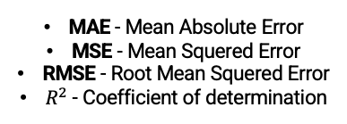
Specifica P.E.A.S
01
02
Performance
MAE - Mean Absolute Error
MSE - Mean Squered Error
RMSE - Root Mean Squered Error
$R^{2}$ - Coefficient of determination
Envirorment
Definiamo il nostro sistema intelligente
Completamente osservabile
Deterministico
Sequenziale
Statico
Discreto
Singolo
03
04
Actuators
Sensors
Entry del dataset
Entry del dataset

Slide 7
Dove facilitiamo l’uso?
01
04
Report
Feature selection
02
Grafico distribuzione dell’errore
05
Feature scaling
03
Grafico variazione errore
06
Dataset

Slide 8
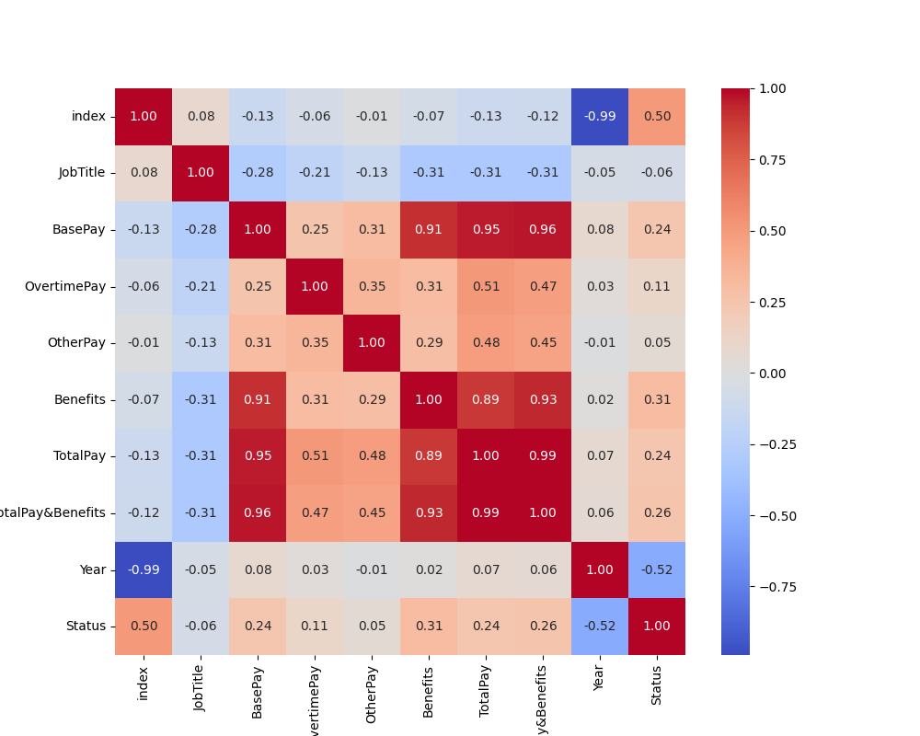
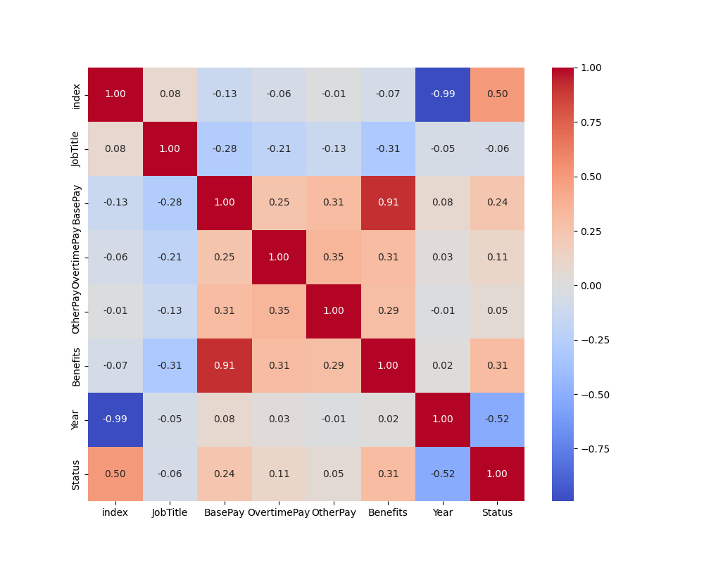
Feature selection
Before
01
Come facciamo a rendere più comprensibile quali feature sono utili al nostro scopo?
Vs
Matrice di correlazione
After

Slide 9
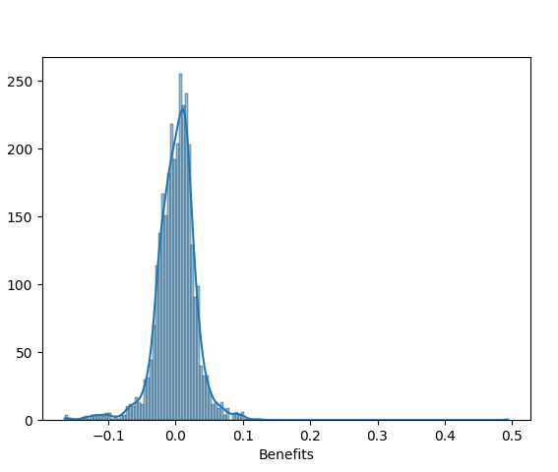
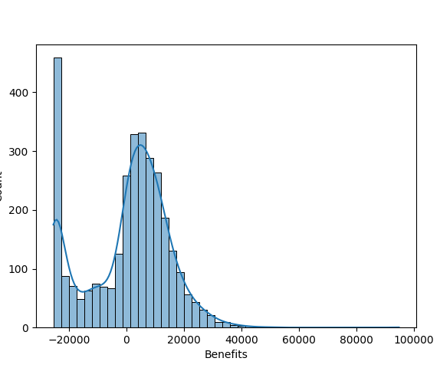
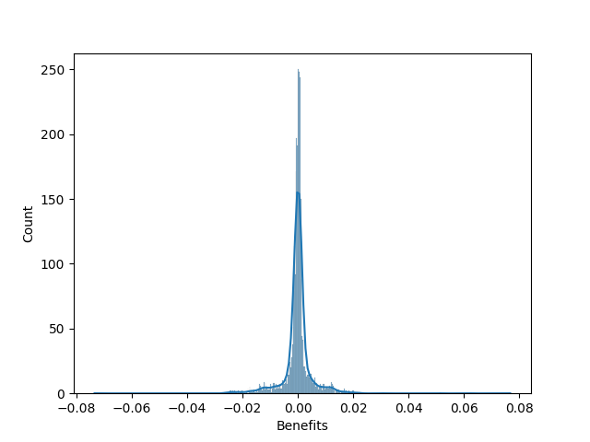
Grafico distribuzione dell’errore
02
Capire la distribuzione degli errori residui è ottimo per valutare la bontà di adattamento di un modello di regressione
LiearRegressor – z-score
Normalità degli errori
NuSVR
Outliers
NuSVR – z-score

Slide 10
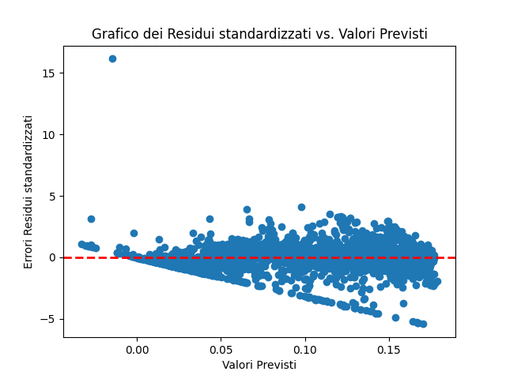
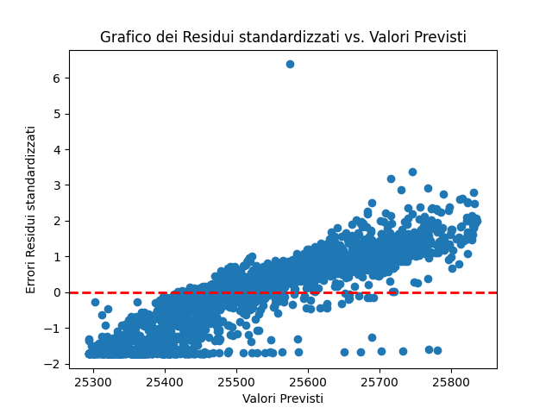
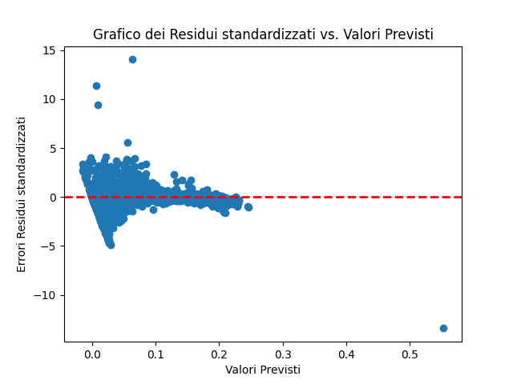
Grafico variazione errore
03
Consente di esaminare la distribuzione della variazione degli errori residui rispetto ai valori predetti dal modello.
LiearRegressor – z-score
NuSVR
Omoschedasticità
NuSVR – z-score

Slide 11
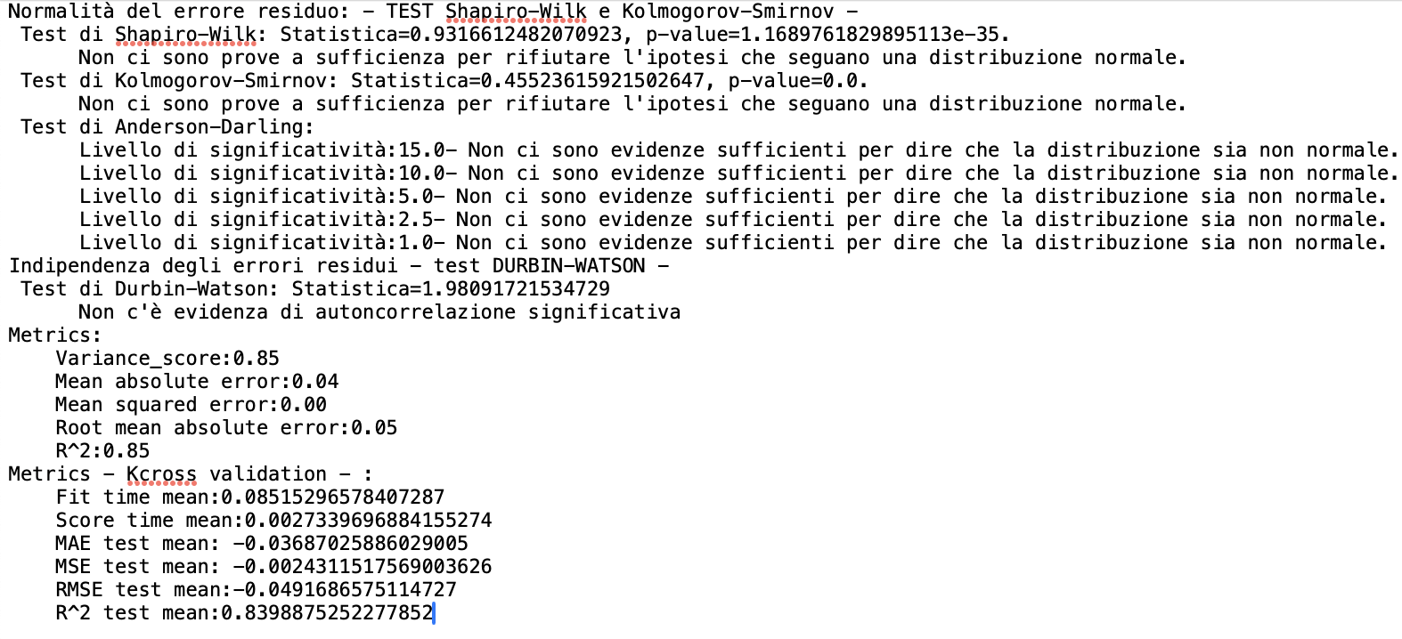
04
Può essere utile avere un documento riassuntivo dove trovare tutto il necessario
Report.txt
Test performance
Test statistici
Performance – Validation
Performance – K-cross validadion
Normalità del errore residuo [Shapiro-Wilk, Kolmogorov-Smirnov, Anderson-Darling]
Indipendeza degli errori residui [Durbin-Watson]

Slide 12
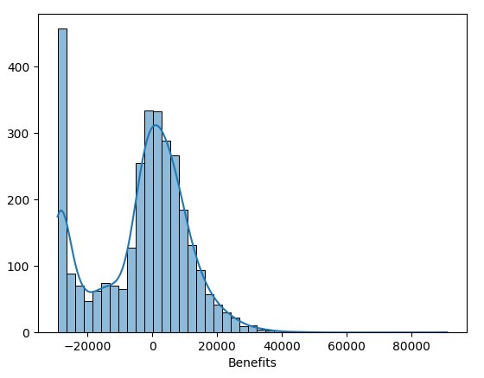
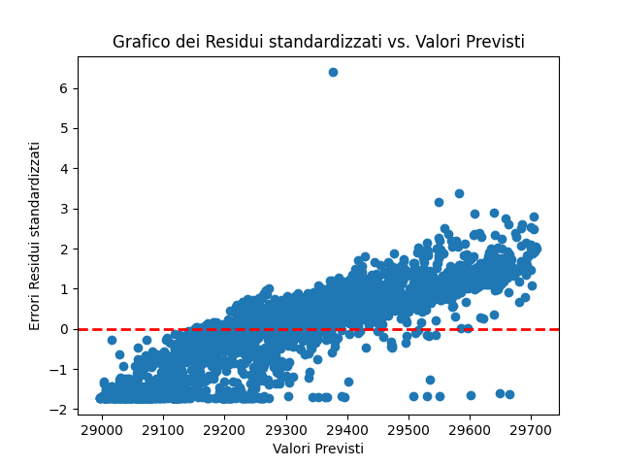
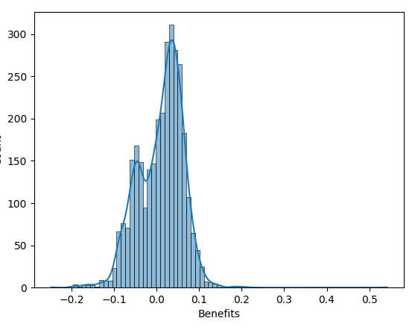
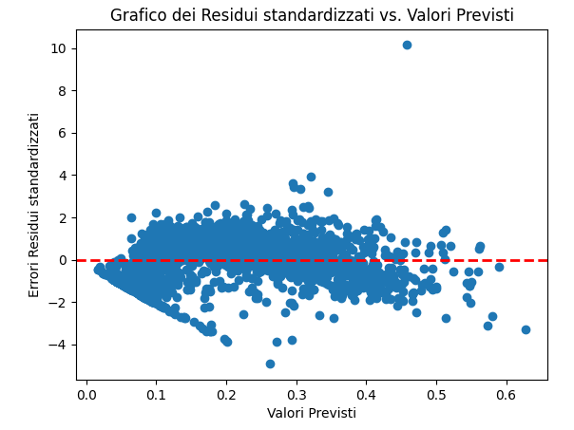
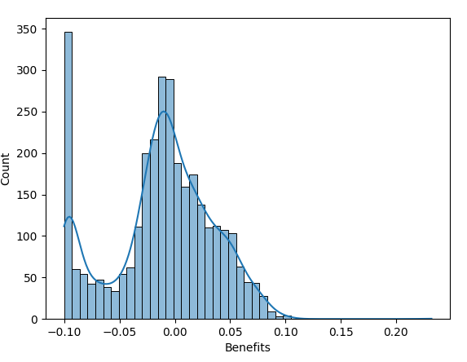
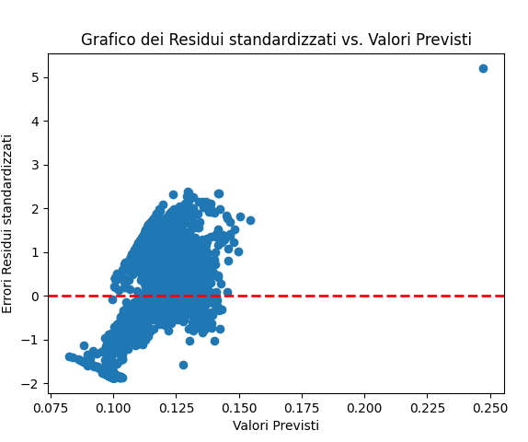
05
Feature scaling
Come possiamo capire quale normalizzazione utilizzare sui nostri dati?
None
MinMax
Cerchiamo la migliore
Z-score
SVR

Slide 13
06
Dataset
Dataset
Non sempre abbiamo un dataset pronto per essere utilizzato con un regressore, il quale accetta solo dati numerici. Per risolvere tale problema è disponibile il Normalizer.
Normalizer.py
newDataset.csv
Indice delle sostituzioni.txt
Nuovo dataset privo di campi alfanumerici.
File ne quale viene indicata l’indice di ogni sostituzione

Slide 14
Risultati

Slide 15
Conclusioni e miglioramenti
Output
Credo che sia un ottima base per capire quali algoritmi sia più promettenti, possiamo comunque proporre alcune migliorie:
Con questo progetto viene ancora lasciata interpretazione all’utilizzatore, sarebbe meglio restituire il miglior algoritmo ad, per ogni metrica.
04
Metriche
03
Aggiunta metriche temporali:
Fit time mean
Score time mean
Normalizzazioni
02
Prendere in considerazione altre modi di normalizzare i dati.
[Robust Scaler, Quantile Transformer]
Outlier
01
Sarebbe ottimale una gestione automatica o semi-automatica degli outlier.

